Slide 1
졸업논문 주제 및 관련 기술 동향
201402750 임광효
201600784 김준영
Notes:
http://minheeblog.tistory.com/category/PPT

Slide 2
CONTENTS
01 02 03 04 05
개요
주제
기술
연구 동향
출처
Notes:
http://minheeblog.tistory.com/category/PPT

Slide 3
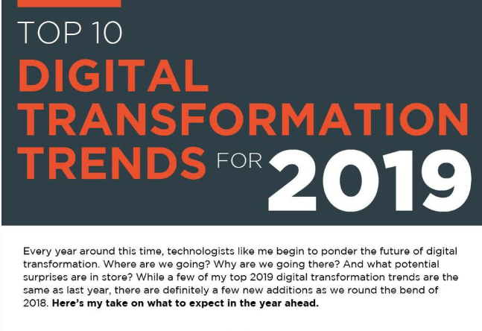
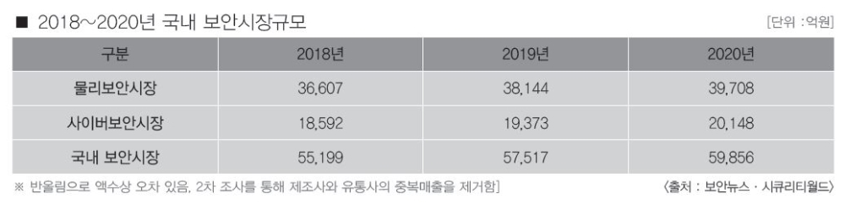
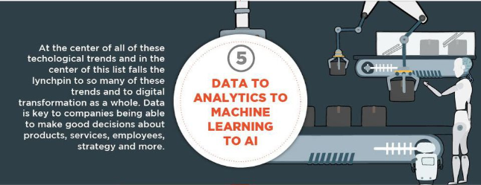
개요
01
그림 2
그림 3
그림 1
Notes:
주제입니다. 주제를 선정하기에 앞서 먼저 2019년에 핵심이라고 생각되는 기술들을 조사하던 중, 포브스에 기고된 기사를 보고 머신러닝을 통해 데이터를 분석하는 기술에 초점을 맞추었습니다. 그 다음 머신 러닝을 활용하면서 성장하고 있는 분야를 조사한 결과, 영상을 통해 보안을 책임지는 보안 시장에 관심을 두게 되었습니다. <보안뉴스>와 <시큐리티월드>에서 조사한 <2019 국내외 보안시장 전망보고서>에 따르면 국내 보안 시장은 5조 7,517억 규모로 타 산업군 대비 고성장세를 유지할것이라 예측했으며, 한국인터넷진흥원은 최근 이달 14일까지 사회·안전 분야 지능형 CCTV 성공사례 발굴 및 국내 관련 산업 활성화를 위한 '지능형 CCTV 시범사업' 공모를 추진하였습니다.

Slide 4


주제
02
임광효
김준영
차종 판별
자세 인식
Notes:
앞선 조사 이후 지능형 CCTV와 관련하여 주제를 선정하였는데, 임광효는 차종 판별, 김준영은 자세 인식을 주제로 논문을 진행하게 되었습니다.

Slide 5
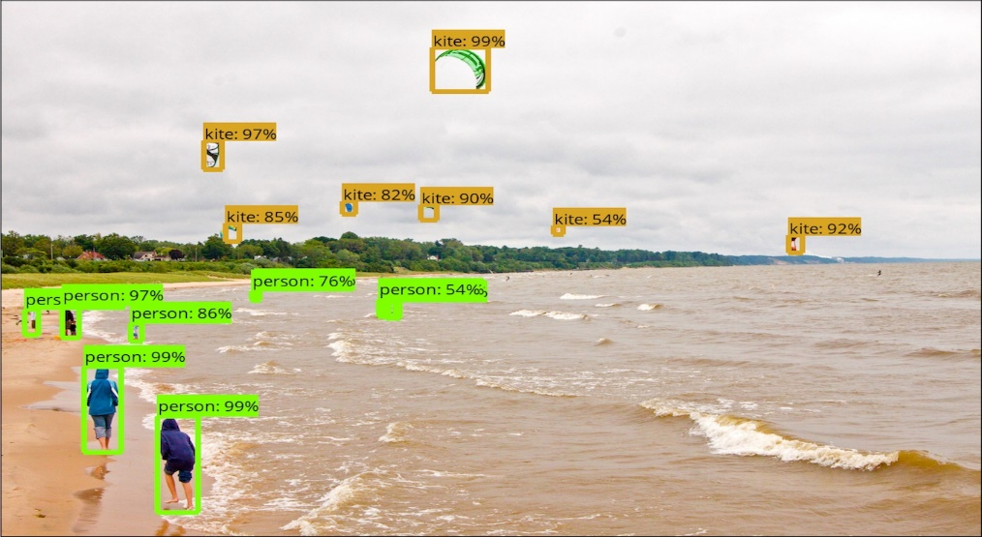
기술
03
Image Detection
해당 Image의 Object를 판별하는 기술
Image dataset에 따라 인식 가능한 Object가 다름
그림4
Image Detection을 위해 CNN을 사용하여 학습
Notes:
http://minheeblog.tistory.com/category/PPT

Slide 6
기술
03
0 | 0 | 0 | 0 | 0
0 | 4 | 3 | 4 | 0
0 | 2 | 4 | 3 | 0
0 | 2 | 3 | 4 | 0
0 | 0 | 0 | 0 | 0
CNN(Convolutional Neural Network)
합성곱 연산을 사용하는 인공 신경망
지정한 칸수(Stride)으로 필터가 이미지를 순회
하며 Convolution 수행
Convolution을 거치며 해당 이미지의 특징(feature)
을 추출
그림5
Notes:
http://minheeblog.tistory.com/category/PPT

Slide 7
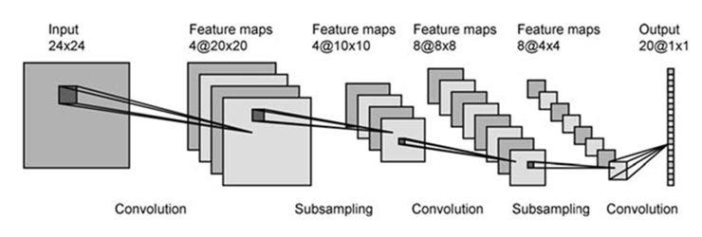
기술
03
그림6
Subsampling(max-pooling): 앞선 합성곱 연산으로 구한 특징 중 가장 강한 특징 값만 선택하
여 작은 크기로도 해당 이미지를 표현
여러 번의 합성곱 연산과 Subsampling을 통해 원 이미지보다는 작지만 위 이미지를 대표할 수 있으면서 가장 강한 특징만을 추출함
Notes:
http://minheeblog.tistory.com/category/PPT

Slide 8
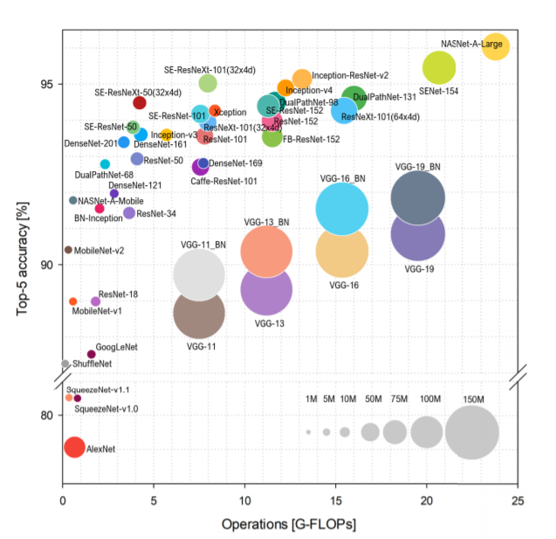
연구 동향
04
CNN Models
그림7
Notes:
http://minheeblog.tistory.com/category/PPT

Slide 9
출처
05
[그림1] https://www.forbes.com/sites/danielnewman/2018/09/11/top-10-digital-transformation- trends-for-2019/#1083e7143c30
[그림2] https://www.boannews.com/media/view.asp?idx=77829&kind=5
http://www.dt.co.kr/contents.html?article_no=2019022602109931041001
http://www.dt.co.kr/contents.html?article_no=2018122302109931731002
[그림3] https://www.boannews.com/media/view.asp?idx=76283
[그림4] https://github.com/tensorflow/models/blob/master/research/object_detection /g3doc/img/kites_detections_output.jpg
[그림5] http://deeplearning.stanford.edu/wiki/index.php/File:Convolution_schematic.gif
[그림6] https://laonple.blog.me/220608018546
[그림7] https://ieeexplore.ieee.org/stamp/stamp.jsp?tp=&arnumber=8506339
Notes:
http://minheeblog.tistory.com/category/PPT

Slide 10
THANK
YOU
Notes:
http://minheeblog.tistory.com/category/PPT

